Slide 1
Határidőnapló bemutató
Készítette:
Papp Dominik
Ádám Nándor Adrián
Mayer Marcell

Slide 2
Program részei
Felhasználó kezelés:
Regisztráció
Bejelentkezés
Bejegyzés kezelés:
Új írása
Törlés
Szerkesztés
Készre állítás
Listázás

Slide 3
A program működése
1. Lépés: Regisztrálás
2. Lépés: Bejelentkezés
3. Lépés: Bejegyzések Írása
3.2 Lépés: Esetleges szerkesztés/törlés
4. Lépés: Készre állítás
5. Lépés: Listázás

Slide 4
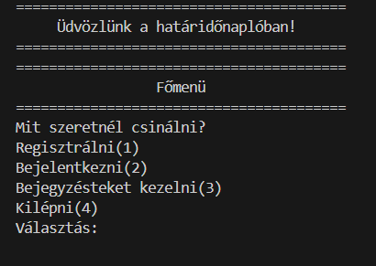
Főmenü
A főmenüben a felhasználó navigálhat a választható funkciók között
Lehetőségek:
Regisztráció
Bejelentkezés
Bejegyzések kezelése
Kilépés a programból

Slide 5
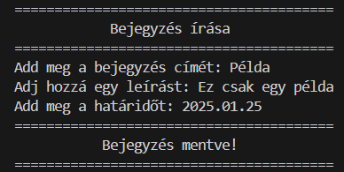
Új bejegyzés írása
A főmenübe bejelentkezés után válasszuk ki a 3. opciót
Ezután válasszuk ki az új bejegyezés írása opciót
Ezután adjunk meg egy:
Címet
Leírást
Határidőt
A rendszer automatikusan menti a megírt bejegyzésünket

Slide 6
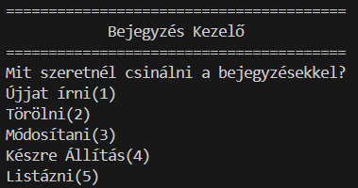
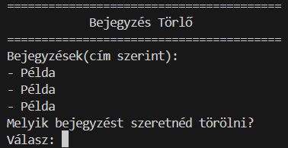
Bejegyzések Törlése
A bejegyzés kezelőbe válasszuk ki a 2. opciót
Ezután írjuk le annak a bejegyzésnek a címét amelyiket törölni szeretnénk
Ezután a rendszer törli a kiválasztott bejegyzést

Slide 7
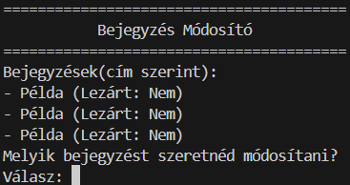
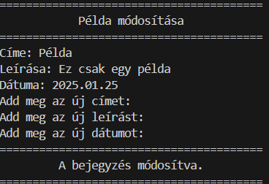
Bejegyzések Módosítása
A bejegyzés kezelőbe válasszuk ki a 3. opciót
Ezután írjuk le annak a bejegyzésnek a címét amelyiket módosítani szeretnénk
Ezután a adjunk meg egy új:
Címet
Leírást
Határidő dátumot
Ha semmit nem írunk be akkor a rendszer azt a részt nem módosítja

Slide 8
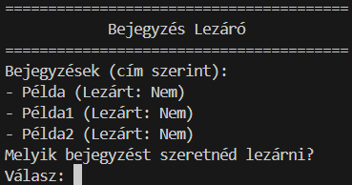

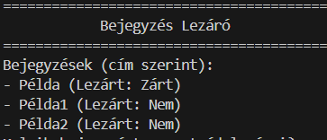
Bejegyzések Készreállítása
A bejegyzés kezelőbe válasszuk ki a 4. opciót
Ezután írjuk le annak a bejegyzésnek a címét amelyiket készre szeretnénk állítani
Ezután a rendszer készre állítja az adott bejegyzést így nem lehet módosítani

Slide 9
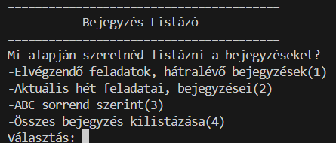
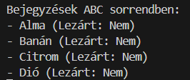
Bejegyzések Listázása
A bejegyzés kezelőbe válasszuk ki a 5. opciót
Ezután válasszunk ki egy nekünk tetsző listázási opciót
Listázási opciók:
Elvégzendő feladatok(Nem készre állítottak)
Aktuális hét feladatai
ABC sorrend szerint
Összes bejegyzés kilistázása

Slide 10
Köszönjük a figyelmet!

